Slide 1
Районная научно-практическая конференция школьников
«Эколого-краеведческие проблемы Ставрополья»
Исследовательская работа
«Сон и факторы, влияющие на него»
Работу выполнил: Курпитко Захар Евгеньевич ученик 7 класса МКОУ СОШ № 15 х. Садовый Научный руководитель: Айрапетян Анжелика Вагифовна Учитель биологии МКОУ СОШ № 15 х. Садовый

Slide 2
Может ли человек обойтись без сна, что влияет на качество сна, прочему у разных людей сон зависит от различных факторов?
Почему мы спим?
Какие же факторы и как влияют на здоровый сон?

Slide 3
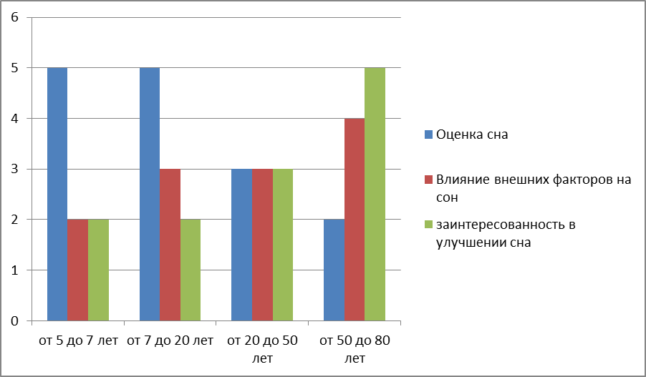
Актуальность исследования
Я считаю тему актуальной, так как, выявив факторы, влияющие на полноценный сон человека, можно влиять на его самочувствие в течение дня, его бодрое состояние.
Опрос среди знакомых разного возраста:
- Важен ли для Вас полноценный сон?
- Как вы оцениваете свой сон?
- Хотели бы Вы принять участие в исследованиях сна?
- Какие факторы влияют на Ваш сон?
- Что Вы предпринимаете для улучшения Вашего сна?
- Мучаетесь ли Вы от бессонницы?

Slide 4
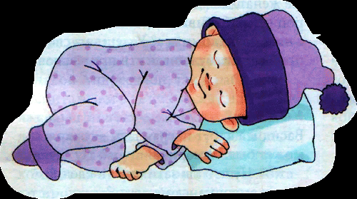
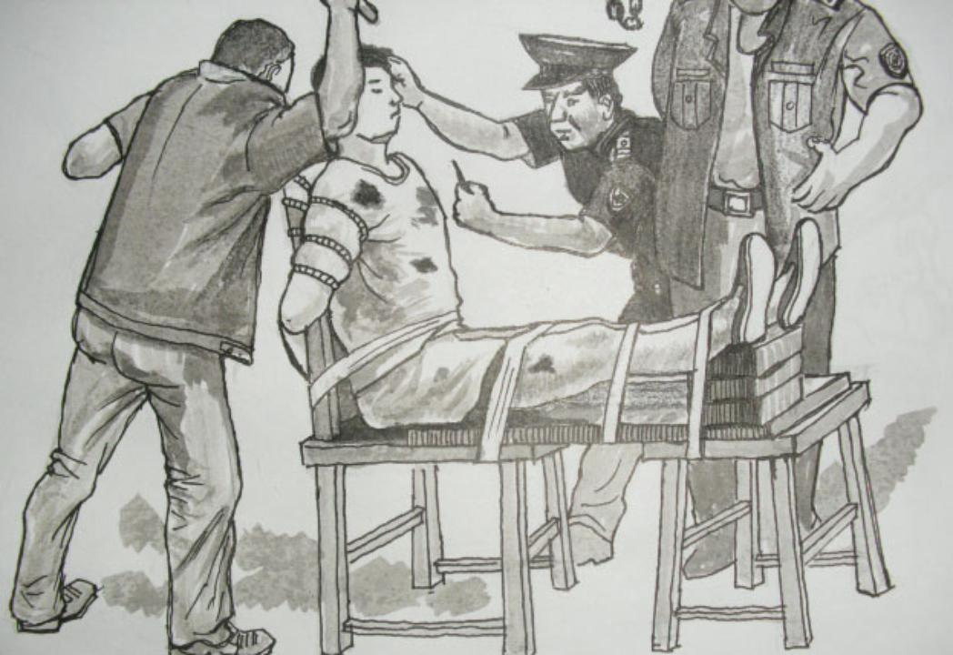
Сон – это неотъемлемая часть жизни человека.
20 лет из 60 человек проводит во сне.
Бессонница очень мучительна. В Древнем Китае к смертной казни приговаривали лишением сна.

Slide 5
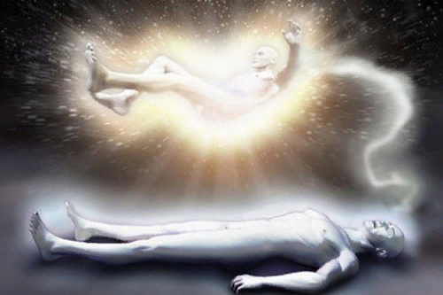
ПЕРВЫЕ РАЗМЫШЛЕНИЯ О СНЕ
«обескровливание мозга»
душа отделяется от тела человека, и, если она не успевает вернуться в тело, человек умирает

Slide 6
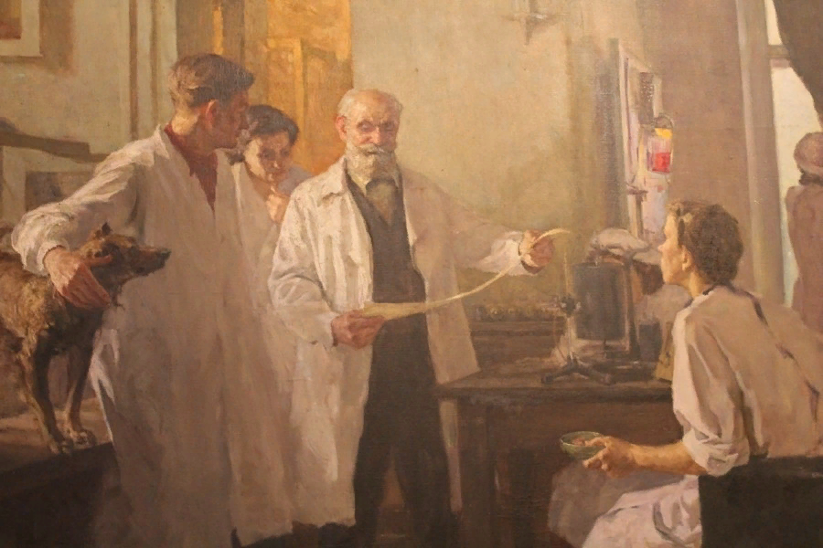
Работа Павлова И.П.

Slide 7
Цель научно-исследовательского проекта :
изучение естественного физиологического состояния человека – сна, которое характеризуется пониженной реакцией на окружающий мир.
Задачами являются:
изучить сон как процесс,
изучить факторы, влияющие на сон,
сделать выводы о том, как улучшить сон.

Slide 8
Мои исследования
Что и как влияет на сон человека:
- продолжительность сна,
- возраст человека,
- привычки человека,
- степень утомления.
- окружающая среда.

Slide 9
Для того, чтобы провести исследования, я пригласил поучаствовать в моем эксперименте следующих лиц:
1. Мужчина, 41 год
2. Женщина, 37 лет
3. Ребенок, 6 лет
4. Пожилая женщина, 76 лет

Slide 10
1 день.
Привычные для каждого человека факторы.
Вид деятельности | Мужчина | Женщина | Ребенок | Пожилая женщина
Занятость на работе | Да | Да | Нет | Нет
Утомляемость в течении дня | Да | Да | Нет | Да
Дневной сон | Нет | Нет | 13:00-15:30 | 13:00-14:30
Прогулка | Нет | 16:00-17:50 | 16:00-17:50 | 13:00-15:00
Ужин | 20:00 | 18:00 | 18:00 | 17:00
Деятельность перед сном | Просмотр телевизора | Домашние дела | Игры | Чтение худ. литературы
Прием лекарств, успокоительных, снотворных | Нет | Нет | Нет | Да,
Время ухода ко сну | 00:00 | 21:30 | 21:00 | 19:00
Быстрота засыпания | Сразу | Долгое | Сразу | Долгое
Проветривание комнаты перед сном | Да | Да | Да | Да
«Перекусы» перед сном | Да, кофе, булочки, печенье. | Нет | Нет | Нет
Подъёмы ночью | Нет | Нет | Нет | Да
Бессонница | Нет | Нет | Нет | 01:00-02:30
Видение снов | Нет | Нет | Нет | Нет
Время пробуждения | 08:30 | 05:45 | 06:30 | 04:00
Утреннее состояние | Сонное | Сонное | Сонное | Сонное
Состояние в течении дня | Бодрое | Бодрое | Бодрое | Болезненное

Slide 11
2 день.
Добавляем (исключаем) еду перед сном, исключаем возможность дневного сна.
Вид деятельности | Мужчина | Женщина | Ребенок | Пожилая женщина
Занятость на работе | Да | Да | Нет | Нет
Утомляемость в течении дня | Да | Да | Нет | Да
Дневной сон | Нет | Нет | Нет | Нет
Прогулка | Нет | 16:00-17:50 | 16:00-17:50 | 13:00-15:00
Ужин | 20:00 | 18:00 | 18:00 | 17:00
Деятельность перед сном | Просмотр телевизора | Домашние дела | Игры | Чтение худ. литературы
Прием лекарств, успокоительных, снотворных | Нет | Нет | Нет | Да,
Время ухода ко сну | 00:20 | 21:30 | 20:00 | 19:00
Быстрота засыпания | Сразу | Долгое, сложнее | Трудное, капризное | Долгое
Проветривание комнаты перед сном | Да | Да | Да | Да
«Перекусы» перед сном | Нет | Да, чай, печенье | Да, чай, печенье, конфеты | Молоко с медом
Подъёмы ночью | Нет | Да | Да (в туалет) | Да
Бессонница | Нет | Нет | Нет | 00:30-01:30
Видение снов | Да | Нет | Нет | Нет
Время пробуждения | 08:30 | 05:45 | 06:30 | 04:00
Утреннее состояние | Сонное | Сонное | Бодрое | Сонное
Состояние в течении дня | Бодрое | Бодрое | Бодрое | Болезненное

Slide 12
3 день.
Вводим употребление успокоительных препаратов перед сном.
Вид деятельности | Мужчина | Женщина | Ребенок | Пожилая женщина
Занятость на работе | Да | Да | Нет | Нет
Утомляемость в течении дня | Да | Да | Нет | Да
Дневной сон | Нет | Нет | 13:00-15:30 | 13:00-14:30
Прогулка | Нет | 16:00-17:50 | 16:00-17:50 | 13:00-15:00
Ужин | 20:00 | 18:00 | 18:00 | 17:00
Деятельность перед сном | Просмотр телевизора | Домашние дела | Игры | Чтение худ. литературы
Прием лекарств, успокоительных, снотворных | Да | Да | Да | Да,
Время ухода ко сну | 22:00 | 21:00 | 20:30 | 19:00
Быстрота засыпания | Сразу | Сразу | Сразу | Долгое
Проветривание комнаты перед сном | Да | Да | Да | Да
«Перекусы» перед сном | Нет. | Нет | Нет | Нет
Подъёмы ночью | Нет | Нет | Нет | Да
Бессонница | Нет | Нет | Нет | 01:00-02:00
Видение снов | Да | Да | Нет | Да
Время пробуждения | 08:30 | 05:45 | 06:30 | 05:00
Утреннее состояние | Бодрое | Бодрое | Сонное | Сонное
Состояние в течении дня | Бодрое | Бодрое | Бодрое | Болезненное

Slide 13
4 день
Сопровождение сна внешними раздражителями: свет, звук.
Вид деятельностии | Мужчина | Женщина | Ребенок | Пожилая женщина
Занятость на работе | Да | Да | Нет | Нет
Утомляемость в течении дня | Да | Да | Да | Нет
Дневной сон | Нет | Нет | 13:00-15:30 | Нет
Прогулка | Нет | 16:30-17:50 | 16:30-17:50 | Нет
Ужин | 18:00 | 18:00 | 18:00 | 17:00
Деятельность перед сном | Просмотр телевизора | Домашние дела | Игры | Просмотр телевизора
Прием лекарств, успокоительных, снотворных | Нет | Нет | Нет | Да,
Время ухода ко сну | 00:00 | 00:00 | 22:30 | 00:00
Быстрота засыпания | Долгое | Долгое | Долгое | Долгое
Проветривание комнаты перед сном | Да | Да | Да | Да
«Перекусы» перед сном | Нет. | Нет | Нет | Нет
Подъёмы ночью | Да | Да | Да | Нет
Бессонница | Да | Да | Да | Да
Видение снов | Нет | Нет | Нет | Да
Время пробуждения | 08:30 | 05:45 | 06:30 | 05:30
Утреннее состояние | Сонное | Бодрое | Сонное | Сонное
Состояние в течении дня | Вялое | Болезненное | Вялое | Болезненное

Slide 14
5 день
Исключить проветривание помещения и увеличить температуру в комнате для сна.
вид деятельности | Мужчина | Женщина | Ребенок | Пожилая женщина
Занятость на работе | Да | Да | Нет | Нет
Утомляемость в течении дня | Да | Да | Нет | Да
Дневной сон | Нет | Нет | 13:00-15:30 | 13-14:30
Прогулка | Нет | 16:30-17:50 | 16:30-17:50 | 16:00-17:00
Ужин | 19:30 | 18:30 | 18:30 | 17:30
Деятельность перед сном | Тренировка в спортзале | Просмотр телевизора | Игры на планшете | Просмотр телевизора
Прием лекарств, успокоительных, снотворных | Нет | Нет | Нет | Да,
Время ухода ко сну | 23:00 | 23:00 | 21:20 | 22:00
Быстрота засыпания | Долгое | Долгое | Долгое | Долгое
Проветривание комнаты перед сном | Нет | Нет | Нет | Нет
«Перекусы» перед сном | Да, Молоко, печенье | Нет | Нет | Нет
Подъёмы ночью | Да | Да | Да | Да
Бессонница | Да | Да | Да | Да
Видение снов | Да, ужасы | Да, ужасы | Нет | Да
Время пробуждения | 08:30 | 05:45 | 06:30 | 06:10
Утреннее состояние | Сонное | Сонное | Сонное | Сонное
Состояние в течении дня | Вялое | Болезненное | Вялое | Болезненное

Slide 15
ВЫВОДЫ:
Я выяснил:
качество сна зависит от возраста.
на сон влияет утомляемость в течение дня
жара негативно влияет на сон человека
шум и свет во время сна для здоровья человека вредны
употребление успокоительных средств благоприятно влияют на сон
плотный ужин перед сном, кофе или крепкий чай мешают спать

Slide 16
СПАСИБО ЗА ВНИМАНИЕ!

